Slide 1

TIẾNG VIỆT 3
Tập 1
Tuần 14
Bài đọc 1: Cùng vui chơi

Slide 2


Ấn để đến trang sách

Slide 3


Thảo luận nhóm đôi
Trò chơi: GHÉP TÊN MÔN THỂ THAO VỚI HÌNH
Các nhóm hãy cùng quan sát các hình trong bài.
Mỗi nhóm thi đua ghép tên các môn thể thao vào đúng hình ảnh.
Nhóm nào ghép đúng và nhanh hơn là nhóm thắng cuộc.

Slide 4
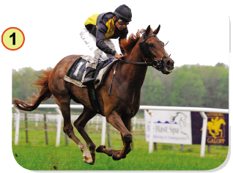
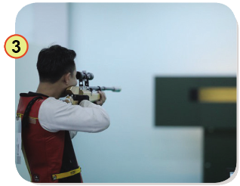
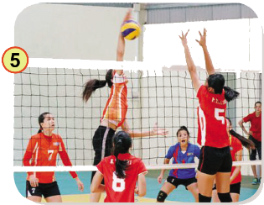
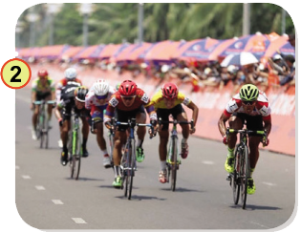

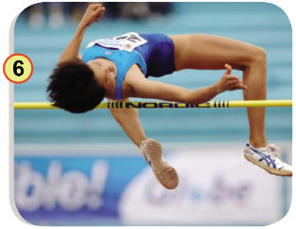
đua xe đạp
bóng rổ
bắn súng
đua ngựa
nhảy cao
bóng chuyền
đua ngựa
bóng chuyền
bắn súng
đua xe đạp
bóng rổ
nhảy cao

Slide 5

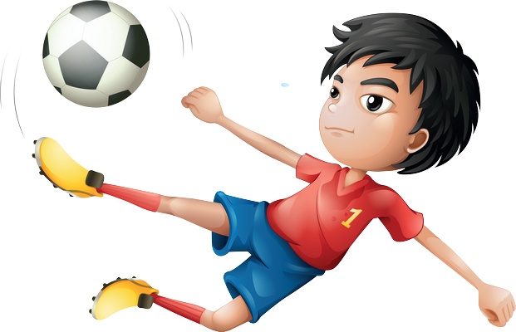

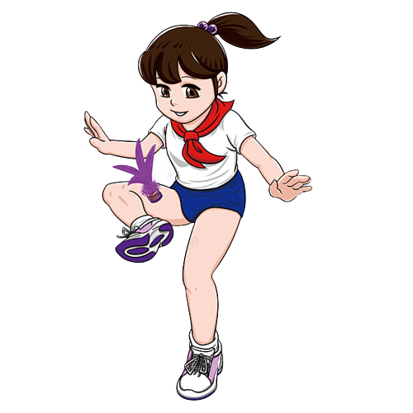
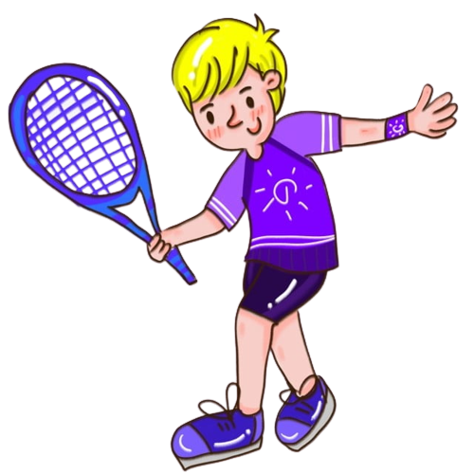
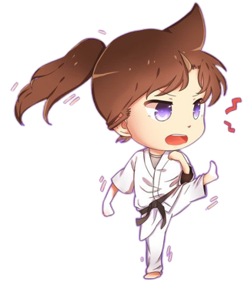
Các em hãy kể thêm tên một số môn thể thao khác.
Đá bóng
Cầu lông
Đá cầu
Quần vợt
Võ

Slide 6

Chúng ta vừa nói về rất nhiều môn thể thao khác nhau. Đó cũng là chủ điểm của bài học ngày hôm nay – chủ điểm Thể thao. Trước hết, chúng ta sẽ học một bài đọc để biết ở trường, các em thường chơi môn thể thao nào nhé.

Slide 7

Ấn để đến trang sách

Slide 8

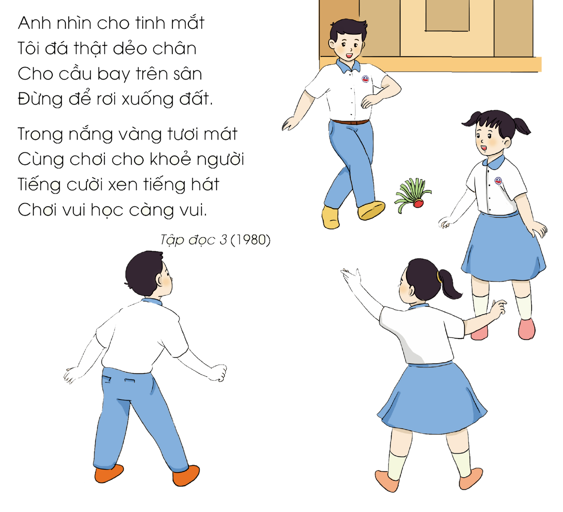
Tên bài đọc hôm nay là gì?
Quan sát hình minh họa và cho biết: Các bạn nhỏ trong bài thơ đang chơi trò gì?
Em hãy đoán: Bài thơ sẽ nói gì về trò chơi?

Slide 9
Đáp án
Tên bài đọc hôm nay là: Cùng vui chơi.
Các bạn nhỏ trong bài thơ đang chơi trò chơi đá cầu.
Bài thơ nói về:
  niềm vui của các bạn nhỏ khi đá cầu.
  cách đá cầu như thế nào.
  các trò chơi khác nữa trong giờ ra chơi.

Slide 10

Ấn để đến trang sách

Slide 11


  LUYỆN ĐỌC THÀNH TIẾNG

Slide 12
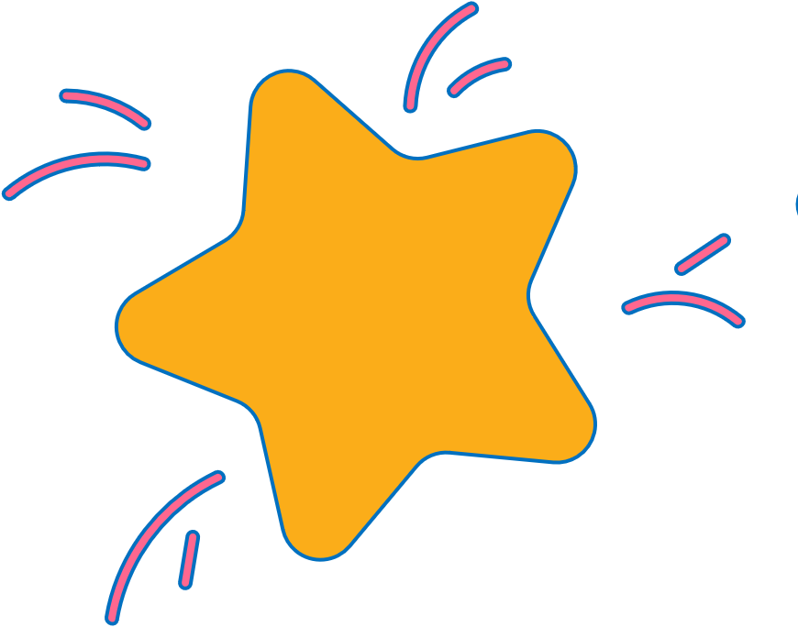

Giọng đọc
Vui tươi
Ngắt nhịp: 2/3, 3/2
        Ngày đẹp lắm / bạn ơi
        Nắng vàng / chảy khắp nơi
        Chim ca / trong bóng lá
        Ra sân / ta cùng chơi.
Hồn nhiên
Trong sáng

Slide 13
Ngày đẹp lắm bạn ơi
Nắng vàng trải khắp nơi
Chim ca trong bóng lá
Ra sân ta cùng chơi.
CÙNG VUI CHƠI
Ngày đẹp lắm bạn ơi
Nắng vàng trải khắp nơi
Chim ca trong bóng lá
Ra sân ta cùng chơi.
Anh nhìn cho tinh mắt
Tôi đá thật dẻo chân
Cho cầu bay trên sân
Đừng để rơi xuống đất.
Quả cầu giấy xanh xanh
Qua chân tôi, chân anh
Bay lên rồi lộn xuống
Đi từng vòng quanh quanh.
Trong nắng vàng tươi mát
Cùng chơi cho khoẻ người
Tiếng cười xen tiếng hát
Chơi vui học càng vui.

Slide 14


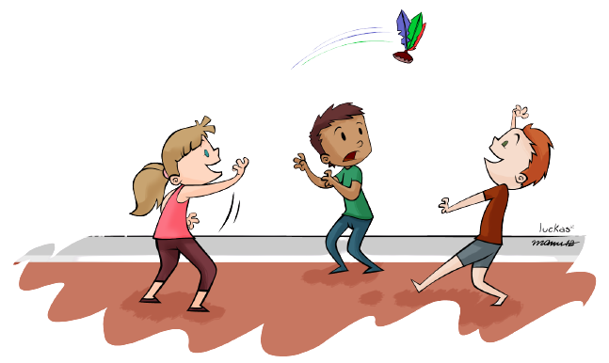
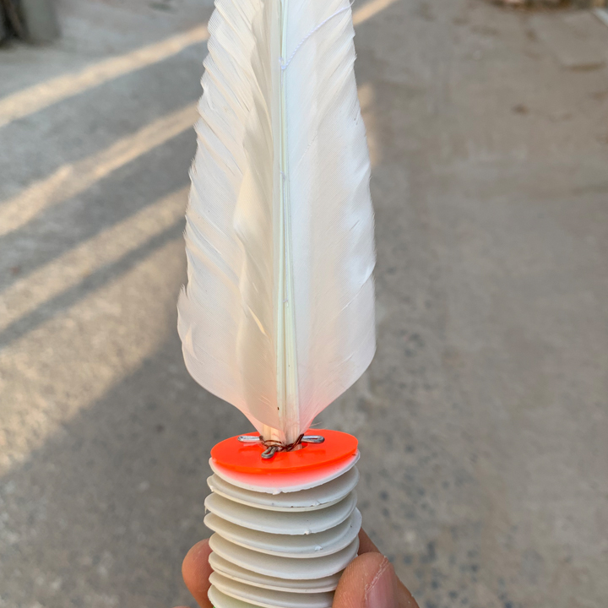
Giải thích từ khó
Quả cầu
Đồ chơi gồm một đế hình tròn, mặt trên cắm một túm giấy mỏng hoặc lông chim.
Dùng để đá chuyền qua chuyền lại cho nhau.

Slide 15

Làm việc nhóm đôi
Luyện đọc bài
Lưu ý:
Ngắt nghỉ hơi đúng.
Đọc đúng những từ ngữ địa phương dễ phát âm sai.
Phân biệt các âm, vần, thanh dễ lẫn và viết đúng chính tả.

Slide 16
  LUYỆN ĐỌC HIỂU

Slide 17





Làm việc nhóm đôi
Trò chơi: Phỏng vấn
Các em hãy đọc thầm bài đọc, thảo luận nhóm đôi theo
các câu hỏi tìm hiểu bài.
Mỗi nhóm cử 1 đại diện tham gia.
Đại diện nhóm 1 đóng vai phóng viên, phỏng vấn đại diện nhóm 2. Nhóm 2 trả lời, sau đó đổi vai.

Slide 18
Làm việc nhóm đôi
Câu 1: Các bạn nhỏ chơi đá cầu trong quang cảnh như thế nào?
Câu 2: Bài thơ miêu tả quả cầu giấy bay lượn như thế nào?
Câu 3: Những câu thơ nào cho thấy các bạn nhỏ đá cầu rất khéo léo?
Câu 4: Em hiểu “Chơi vui học càng vui” có nghĩa là gì?

Slide 19

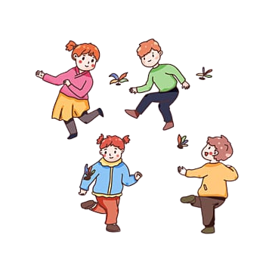


Câu 1: Các bạn nhỏ chơi đá cầu trong quang cảnh như thế nào?
Các bạn nhỏ chơi đá cầu trên sân trường, thời tiết đẹp, nắng vàng khắp nơi, chim hót trong bóng lá.

Slide 20
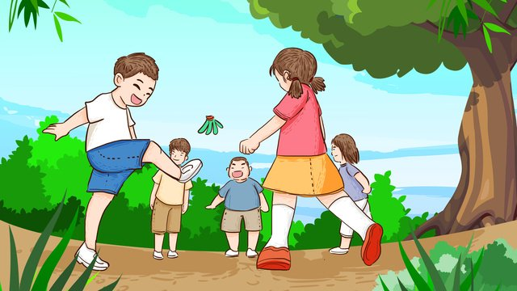
Câu 2: Bài thơ miêu tả quả cầu giấy bay lượn như thế nào?
Bài thơ miêu tả quả cầu giấy bay qua lại trên chân những người chơi, bay lên lộn xuống, đi từng vòng quanh quanh, nhìn rất vui mắt.

Slide 21

Câu 3: Những câu thơ nào cho thấy các bạn nhỏ đá cầu rất khéo léo?
“Anh nhìn cho tinh mắt
Tôi đá thật dẻo chân
Cho cầu bay trên sân
Đừng để rơi xuống đất”.

Slide 22

Câu 4: Em hiểu “Chơi vui học càng vui” có nghĩa là gì?
Có nghĩa là chơi vui, khỏe người thì học sẽ tốt hơn.
Có nghĩa là các trò chơi giúp HS học tập tốt hơn, vui hơn.

Slide 23
Nội dung chính
Qua bài đọc, em hiểu khi đến trường, các HS không chỉ học tập, mà còn vui chơi cùng nhau, luyện tập thể thao cùng nhau.
Qua bài đọc,
em hiểu điều gì?
Thông qua các trò chơi, các môn thể thao, HS được rèn luyện sức khỏe, đoàn kết, thân ái với nhau hơn, thêm yêu thích trường lớp và học tập tốt hơn.

Slide 24
Ấn để đến trang sách

Slide 25




Phần tiếp theo
Thỏ
kiếm
ăn
Notes:
Click vào từng củ cà rốt để mở câu hỏi

Slide 26



Các em hãy tìm thêm tên các trò chơi và hoạt động thể thao có thể ghép với những từ sau:
a) Chơi: chơi cờ,…
a) Chơi: chơi cờ, chơi bóng, chơi ô ăn quan, chơi bịt mắt bắt dê,...
Notes:
Click vào con thỏ để quay trở lại màn chính

Slide 27
Các em hãy tìm thêm tên các trò chơi và hoạt động thể thao có thể ghép với những từ sau:
b) Đánh: đánh cầu lông,…
b) Đánh: đánh cầu lông, đánh cờ, đánh bóng bàn,...
Notes:
Click vào con thỏ để quay trở lại màn chính

Slide 28
Các em hãy tìm thêm tên các trò chơi và hoạt động thể thao có thể ghép với những từ sau:
c) Đấu: đấu võ,…
c) Đấu: đấu võ, đấu kiếm, đấu vật,...
Notes:
Click vào con thỏ để quay trở lại màn chính

Slide 29
Các em hãy tìm thêm tên các trò chơi và hoạt động thể thao có thể ghép với những từ sau:
d) Đua: đua thuyền,…
d) Đua: đua thuyền, đua xe đạp, đua ngựa,…
Notes:
Click vào con thỏ để quay trở lại màn chính

Slide 30


02
Đặt câu nói về một hoạt động vui chơi (thể thao)
Đặt câu nói về hoạt động vui chơi (thể thao) của em.
M: Chúng em chơi nhảy dây rất vui.
Các em làm việc theo nhóm, mỗi nhóm có
3-4 bạn.
Mỗi bạn trong nhóm đọc to câu câu của mình cho các bạn nhóm khác nghe.
Sau đó chỉ ra từ nào trong câu là từ chỉ hoạt động, từ nào trong câu là từ chỉ đặc điểm.
Các em hãy làm việc độc lập và tự đặt câu theo ý riêng của mình.

Slide 31

02
Đặt câu nói về một hoạt động vui chơi (thể thao)
Đáp án tham khảo
Chúng em đá bóng rất vui.
Em chạy rất nhanh.
Bạn em đánh cầu lông rất giỏi.
....

Slide 32

Ấn để đến trang sách

Slide 33

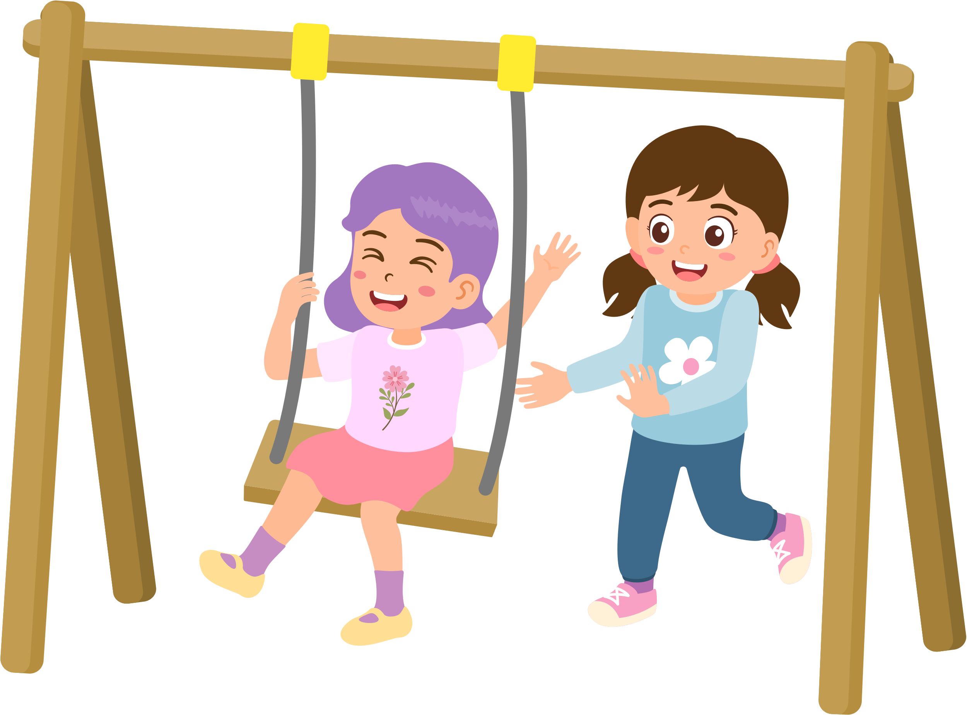
TỰ ĐỌC THÊM Ở NHÀ
2 câu chuyện (hoặc 1 bài thơ, 1 câu chuyện) về thể thao.
1 bài văn miêu tả
hoặc cung cấp thông tin về thể thao.

Slide 34
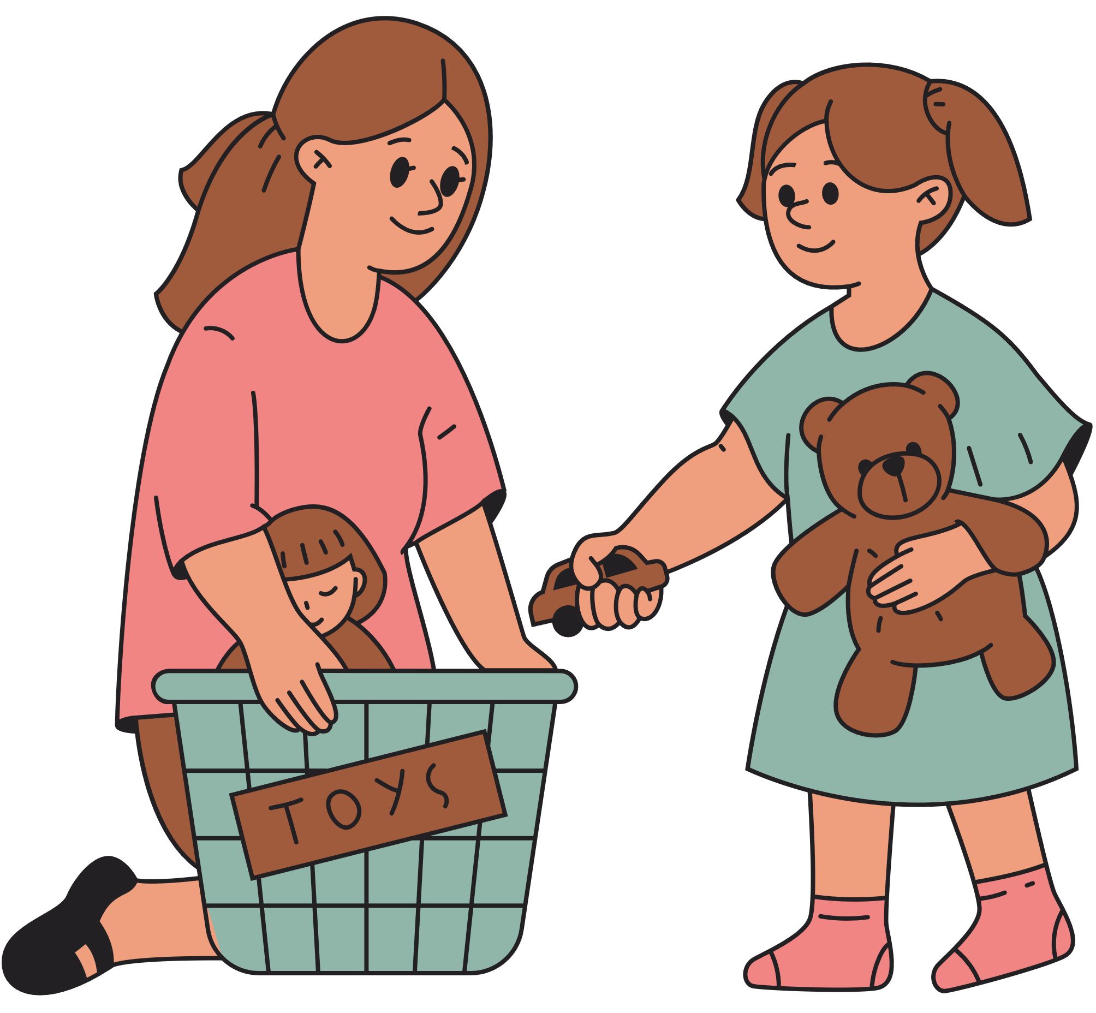
VIẾT VÀO PHIẾU ĐỌC SÁCH
Tên bài đọc và một số nội dung chính:
Nhân vật hoặc sự việc em thích.
Hình ảnh, câu văn, câu thơ em thích.
Cảm nghĩ của em.

Slide 35

Ấn để đến trang sách

Slide 36




Ôn tập lại nội dung
bài học của ngày hôm nay.
Đọc và soạn bài mới
Bài viết 1: Ôn viết chữ hoa L.

Slide 37


Slide 38


Để kết nối cộng đồng giáo viên và nhận thêm nhiều tài liệu giảng dạy,
mời quý thầy cô tham gia Group Facebook
theo đường link:
Hoc10 – Đồng hành cùng giáo viên tiểu học
Hoặc truy cập qua QR code

